Slide 1
明治大の現状報告
明治大学 和田研 M1 小島 光
Email : ce241002@meiji.ac.jp

Slide 2
目次
目的
乗算回路について
TIAの設計
明治のスケジュール
まとめ

Slide 3
目的
明治大での回路設計の進捗を共有する。

Slide 4
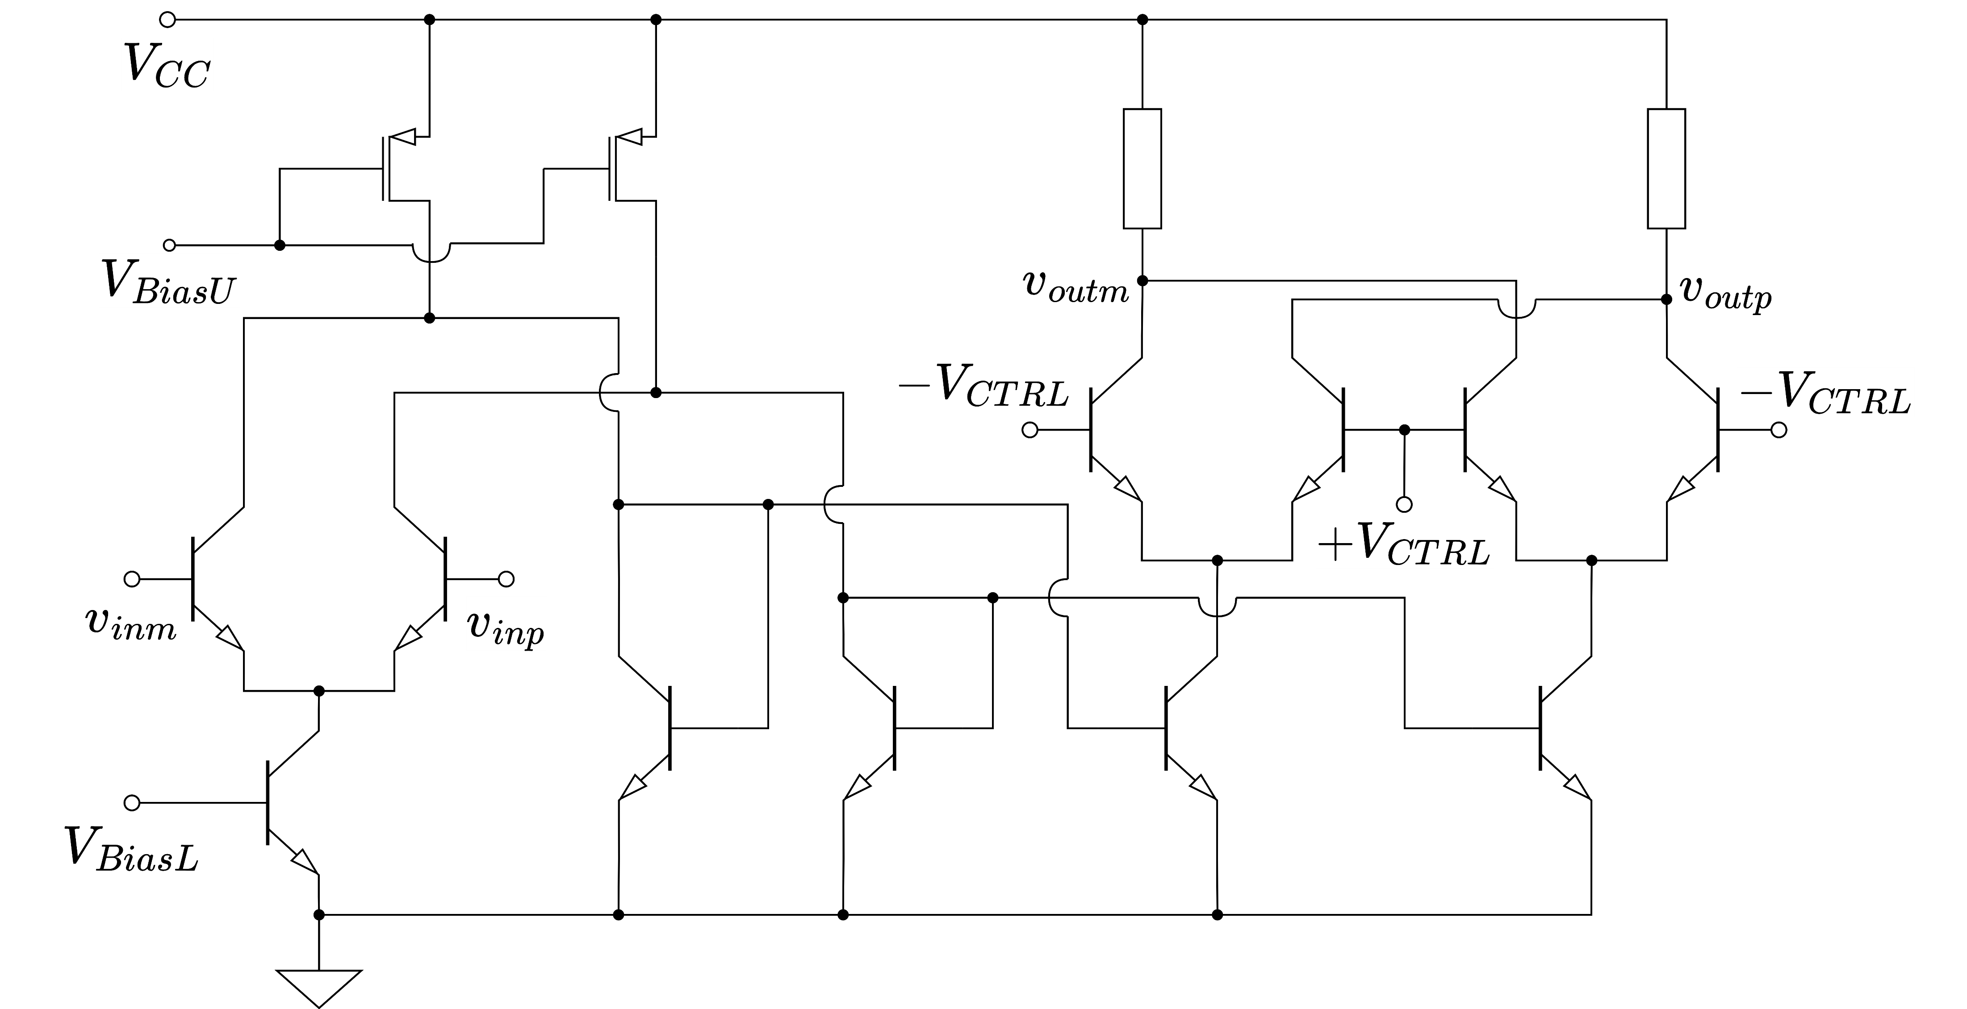
乗算回路について
緒方君とは異なる構成。
ギルバート乗算回路を応用し出力振幅の拡大を図る。

Slide 5
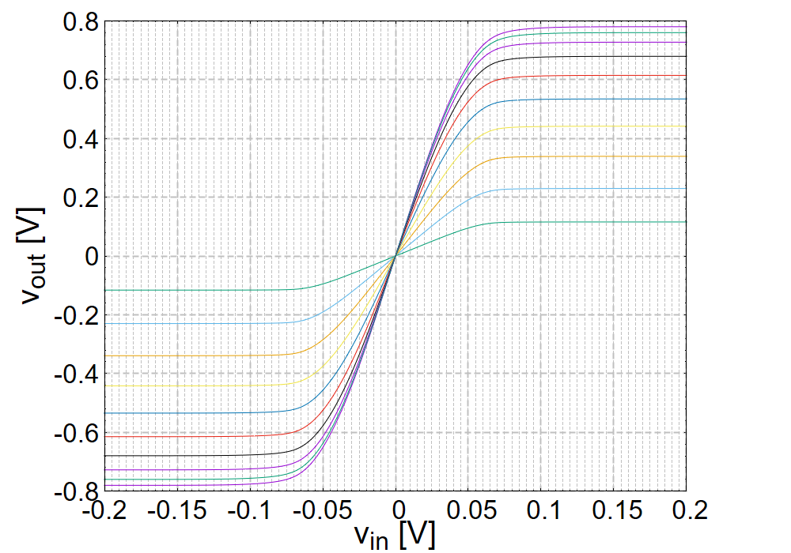
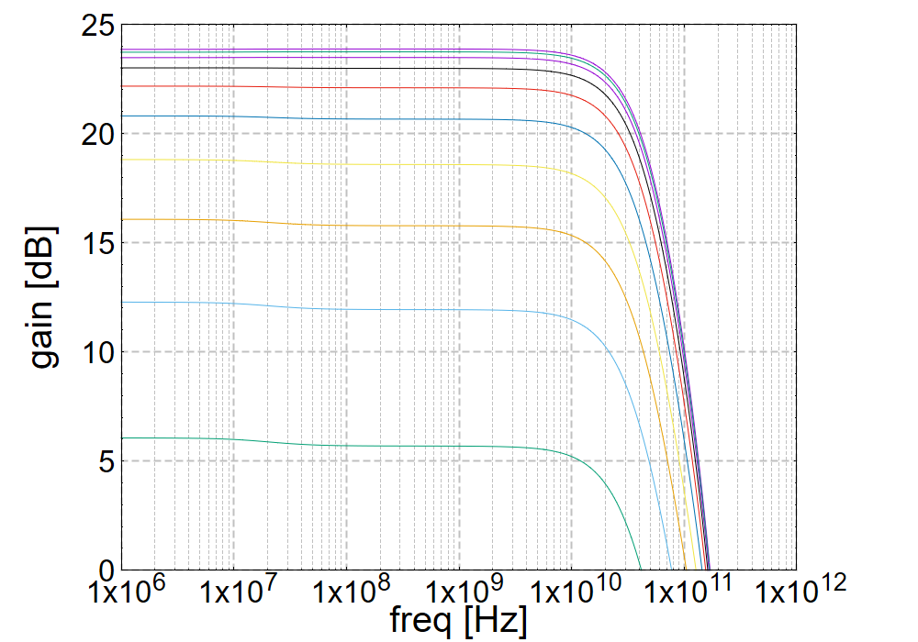




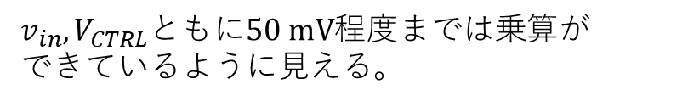


乗算回路について
$$100 mV$$
$$40 mV$$
$$30 mV$$
$$20 mV$$
$$10 mV$$
$$V_{CTRL}$$
$v_{in},V_{CTRL}$ともに$50 mV$程度までは乗算が
できているように見える。
遮断周波数は$30 GHz$程度まで確保できている。

Slide 6
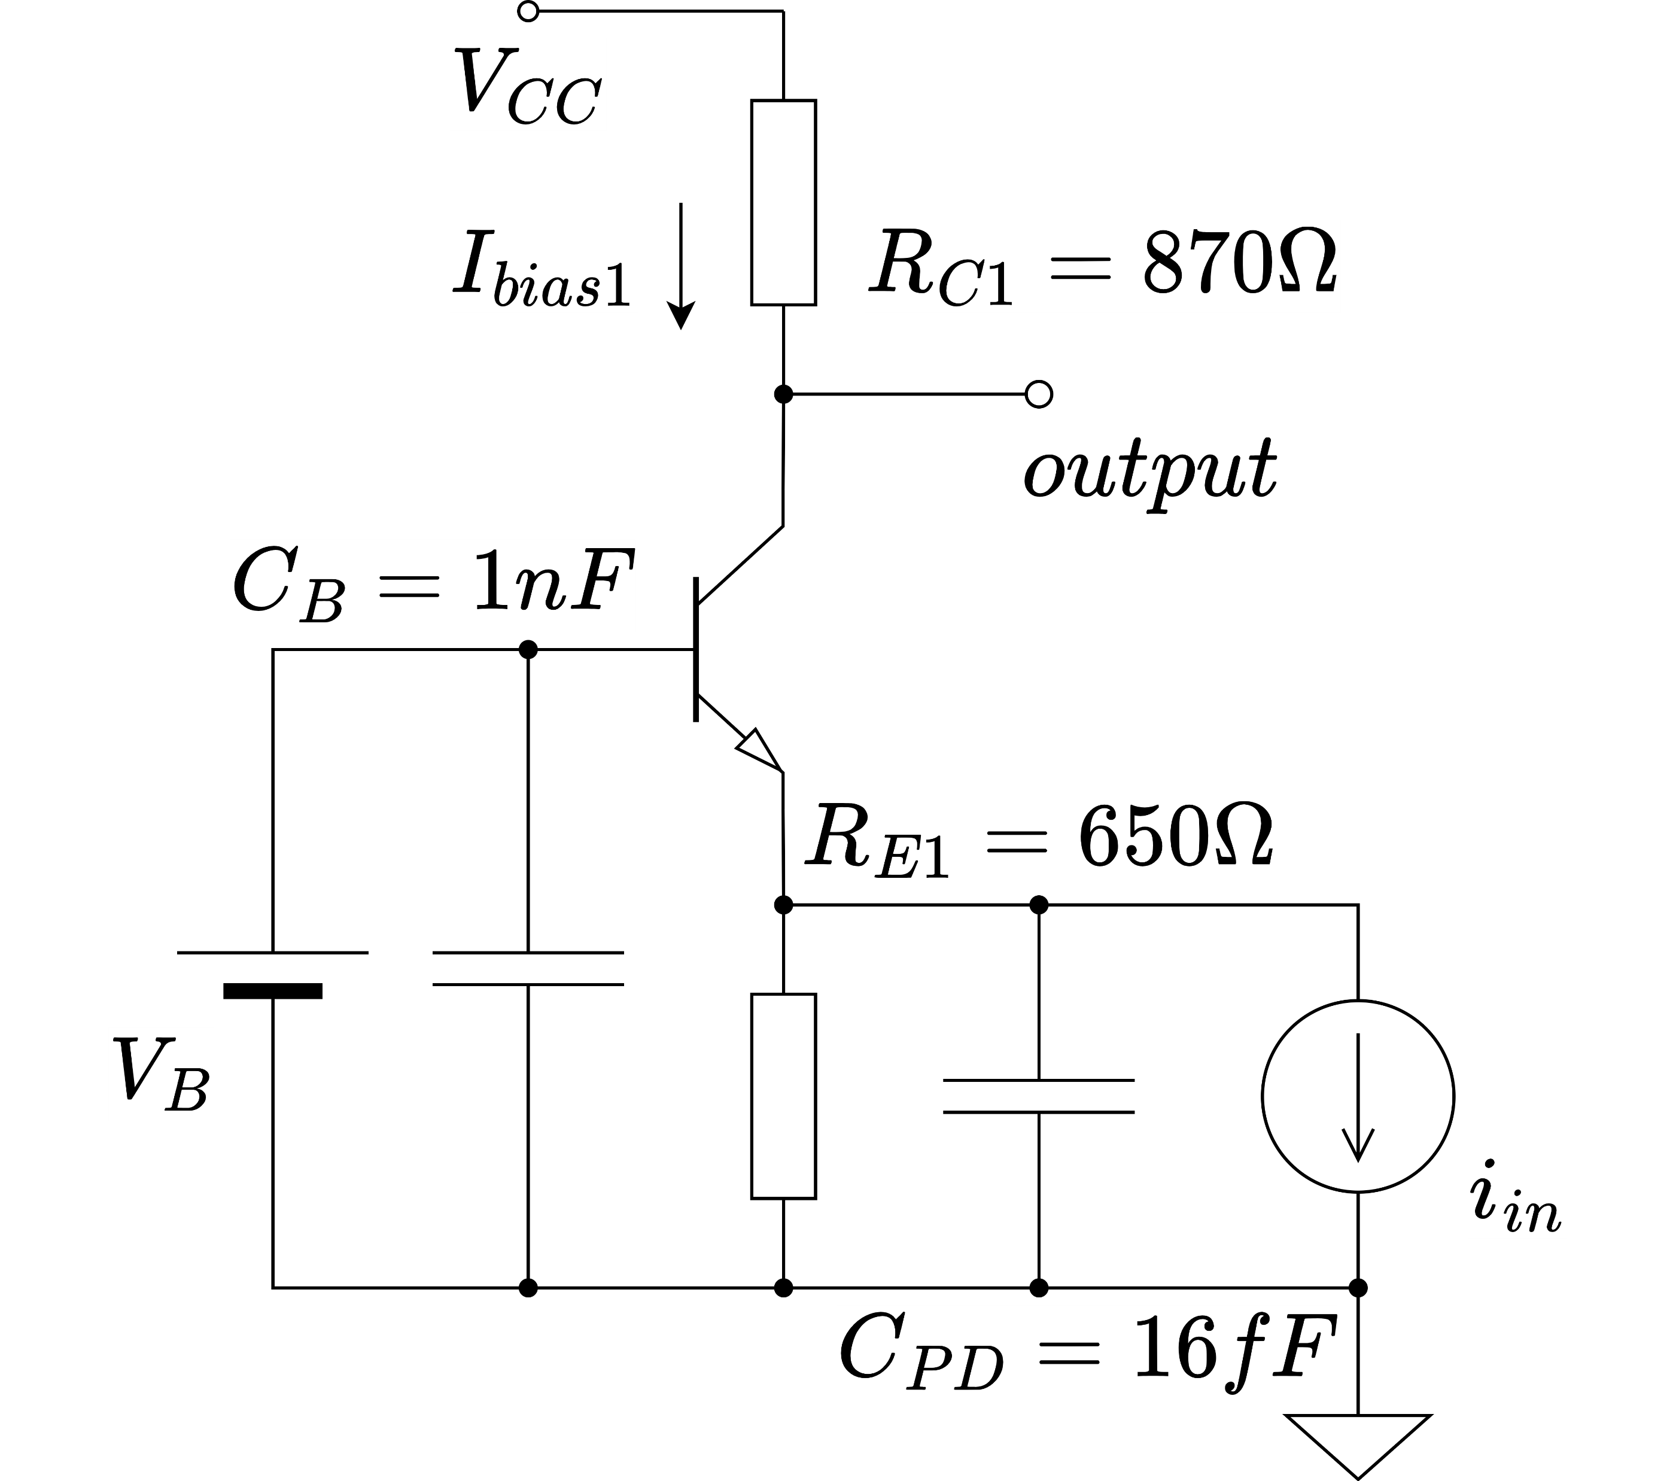
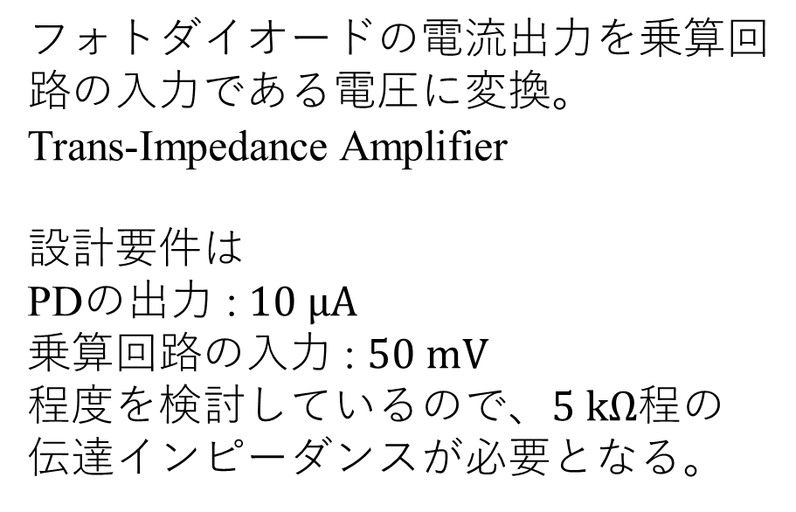
TIAの設計
フォトダイオードの電流出力を乗算回路の入力である電圧に変換。
Trans-Impedance Amplifier
設計要件は
PDの出力 : $10 μA$
乗算回路の入力 : $50 mV$
程度を検討しているので、$5 kΩ$程の
伝達インピーダンスが必要となる。

Slide 7
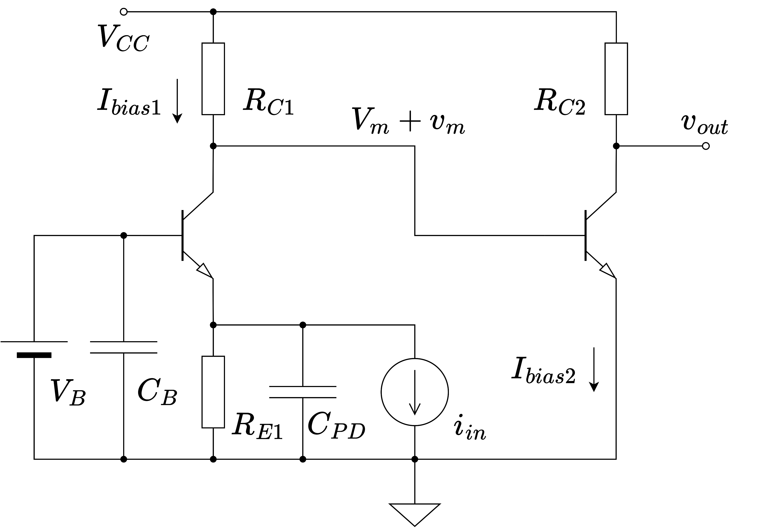







TIAの設計
$$870 Ω$$
$$540 Ω$$
現状TIAには周波数と
伝達インピーダンスのトレードオフがあり、乗算器の周波数特性を生かしきれない。
そこでTIAの伝達インピーダンスはある程度に抑え、増幅回路を接続することで合計の伝達インピーダンスを稼ぐ方針を検討している。
$$0.9 V$$
$$1.2 V$$
$$1.5 V$$
$$0.6 V$$
$$650 Ω$$

Slide 8
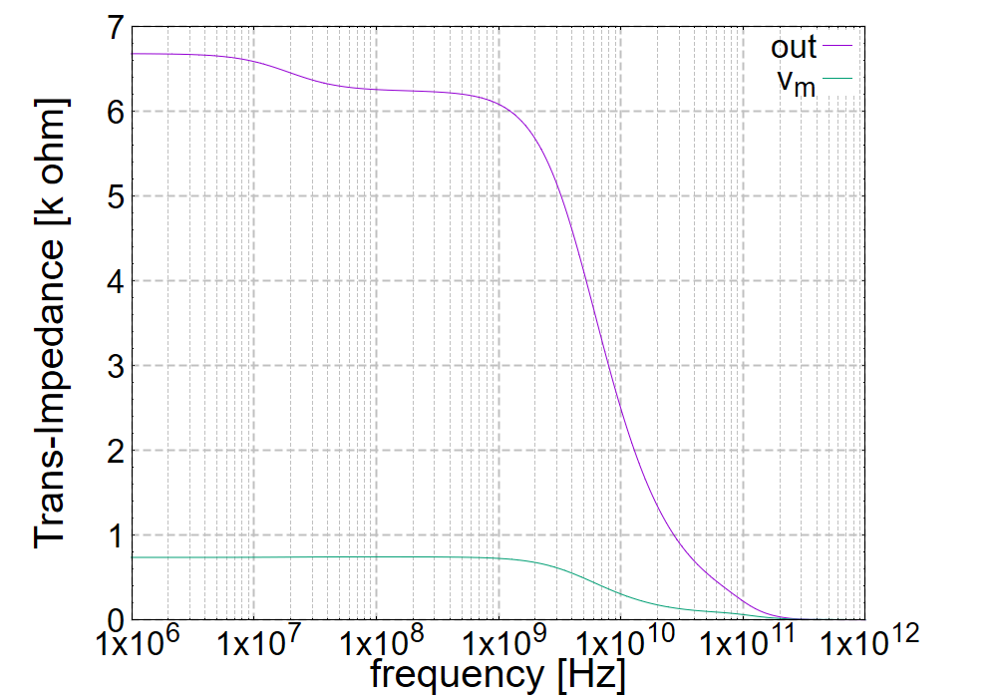
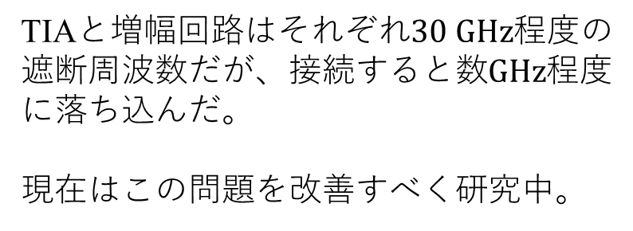
TIAの設計
TIAと増幅回路はそれぞれ$30 GHz$程度の遮断周波数だが、接続すると数$GHz$程度に落ち込んだ。
現在はこの問題を改善すべく研究中。

Slide 9
明治のスケジュール

Slide 10
まとめ
現状はスケジュールから一週遅れ程度。
乗算回路については現状終了。
TIAの要件と現実から設計を詰める。

